Slide 1
Отчет директора
Государственного бюджетного общеобразовательного учреждения города Москвы «Школа № 1811 «Восточное Измайлово»
по итогам 2022/2023 учебного года
Тихонова Валерия Анатольевича

Slide 2
Показатели качества обученности
Название показателя | 2020-2021 | 2021-2022 | 2022-2023
ЕГЭ (средний балл по предметам) | 68,2 качества | 65,7 качества | 64,1 качества
Всероссийская олимпиада школьников | 1 победитель заключительного этапа (итал. язык), 5 призёров рег. этапа ( англ. язык, итал. язык, искусство, технология, экология) | 1 победитель заключительного этапа (итал. язык), 5 призёров рег. этапа (экология, ОБЖ, итал. язык, история, англ. язык) | 1 призер заключительного этапа (ОБЖ), 1 победитель и 12 призёров регионального этапа (биология, искусство, литература, ОБЖ, русский язык, экология)
Московская олимпиада школьников | 6 призёров (экология, математика - 3 человека, обществознание, история) | 7 призёров (экология, математика - 3 человека, обществознание, история) | 1 победитель (ИЗО), 11 призеров (биология, ИЗО, история, обществознание, информатика, филология, экология)
Предметный охват ВсОШ (муниципальный этап) | 10 предметов | 10 предметов | 18 предметов

Slide 3
Результаты итоговой аттестации в формате ГИА 11 класс
Предмет | 2020-2021 уч. г. |  | 2021-2022 уч. г. |  | 2022-2023 уч. г.
 | Кол-во уч-ся | Средний балл | Кол-во уч-ся | Средний балл | Кол-во уч-ся | Средний балл
Русский язык | 234 | 74,6 | 263 | 71,4 | 225 | 74,5
Литература | 19 | 75,3 | 19 | 68,1 | 25 | 72,6
Математика (профиль) | 141 | 53,5 | 151 | 62,3 | 117 | 56,9
Английский язык | 52 | 77,5 | 84 | 77,8 | 80 | 68,9
Обществознание | 113 | 58,5 | 111 | 64,3 | 111 | 55
История | 22 | 54,7 | 30 | 66,5 | 24 | 61
Биология | 32 | 49,6 | 50 | 48,6 | 44 | 49,3
География | 6 | 61,6 | 5 | 53,4 | 7 | 45,6
Физика | 23 | 69,6 | 44 | 60,6 | 17 | 63,3
Химия | 26 | 44,8 | 32 | 57,5 | 23 | 57,7
Информатика | 52 | 64,5 | 63 | 64,2 | 50 | 63,6

Slide 4
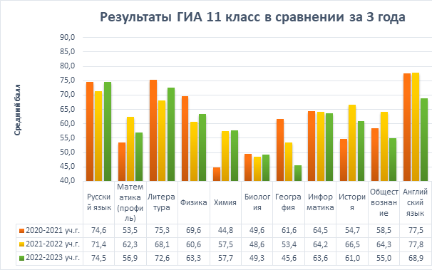

Slide 5
Результаты выпускников
Выпускников 11-х классов - 225
Выпускников, получивших федеральную медаль «За особые успехи в учении» - 15
Выпускников, получивших Московскую медалью «За особые успехи в обучении» - 28
Выпускников 9-х классов, продолживших обучение в 10-х – 201 из 357 (56 %)

Slide 6
Наиболее востребованные вузы среди наших выпускников
Ордена Трудового Красного Знамени ФГБОУ ВО "Московский технический университет связи и информатики"
ФГБОУ ВО "Российская академия народного хозяйства и государственной службы при Президенте Российской Федерации"
ФГБОУ ВО «МИРЭА - Российский технологический университет»
ФГБОУ ВО «Московский государственный технический университет имени Н.Э. Баумана (национальный исследовательский университет)»
ФГБОУ ВО "Национальный исследовательский Московский государственный строительный университет"
ГАОУ ВО города Москвы "Московский городской педагогический университет"
ФГБОУ ВО «Национальный исследовательский университет «МЭИ»
ФГОБУ ВО "Финансовый университет при Правительстве Российской Федерации"
ФГБОУ ВО "Московский авиационный институт (национальный исследовательский университет)"
ФГАОУ ВО «Российский университет транспорта»
ФГБОУ ВО "Московский автомобильно-дорожный государственный технический университет (МАДИ)"
ФГАОУ ВО "Российский государственный университет нефти и газа (национальный исследовательский университет) имени И.М. Губкина"
ФГБОУ ВО "Московский государственный технологический университет "СТАНКИН"
ФГАОУ ВО «Российский университет дружбы народов»
ФГБОУ ВО "Российский химико-технологический университет имени Д.И. Менделеева"
ФГАОУ ВО Первый Московский государственный медицинский университет имени И.М. Сеченова Министерства здравоохранения Российской Федерации (Сеченовский Университет)
ФГБОУ ВО «Российский государственный социальный университет»
ФГБОУ ВО "Российский государственный аграрный университет - МСХА имени К.А. Тимирязева"
ФГАОУ ВО «Национальный исследовательский технологический университет «МИСиС»
ФГБОУ ВО «Московская государственная академия ветеринарной медицины и биотехнологии - МВА имени К.И. Скрябина»
ФГБОУ ВО «Российский экономический университет имени Г.В. Плеханова»
ФГБОУ ВО «Московский государственный медико-стоматологический университет имени А.И. Евдокимова» Министерства здравоохранения РФ
ФГАОУ ВО "Российский национальный исследовательский медицинский университет имени Н.И. Пирогова" Министерства здравоохранения РФ

Slide 7
Контингент Школы № 1811
 | Данные на 31.12.2021 | Данные на 31.12.2022 | Данные на 31.12.2023
Количество воспитанников дошкольного отделения | 1643 | 1423 | 1287
Количество обучающихся на уровне начального общего образования | 1707 | 1671 | 1617
Количество обучающихся на уровне основного общего образования | 1952 | 1940 | 2006
Количество обучающихся на уровне среднего общего образования | 506 | 469 | 484
Общее количество обучающихся | 5808 | 5503 | 5394

Slide 8
Кадровый состав Школы № 1811
Численный состав педагогических работников Школы: 412 сотрудников
 | Всего педагогических сотрудников | Высшее/ по профилю | Среднее профессиональное/ по пед. профилю | До 30 лет | От 30 до 55 лет | От 55 лет и старше
Школьное отделение | 266 | 253/226 | 13/12 | 44 | 160 | 62
Дошкольное отделение | 126 | 89/81 | 37/31 | 5 | 106 | 15
Дополнительное образование | 20 | 16/14 | 4/4 | 4 | 10 | 6
 | Всего педагогических сотрудников | Высшая категория | Первая категория | Стаж до 5 лет | Стаж от 5 до 30 лет | Стаж свыше 30 лет
Школьное отделение | 266 | 97 | 50 | 41 | 137 | 88
Дошкольное отделение | 126 | 10 | 37 | 4 | 97 | 25
Дополнительное образование | 20 | 6 | 1 | 5 | 8 | 7

Slide 9
Результаты финансово-хозяйственной деятельности
Финансирование: 1162,3 млн. руб., из них:
Государственное задание – 957,00 млн. рублей
Целевые субсидии – 101,80 млн. руб.
Внебюджетная деятельность – 103,56 млн. рублей
Внебюджетная деятельность (грант и активное долголетие)– 15,15 млн. руб.
Внебюджетная деятельность (доходы от штрафов, пеней) –0,68 млн. руб.
Средняя заработная плата:
- педагогические работники: 101 594,7 руб.
- из них учителя: 120 190,01 руб.
- воспитатели: 76 915,91 руб.
-непедагогические работники (УВП, МОП): 74 930,06 руб.

Slide 10
Результаты финансово-хозяйственной деятельности
Расходы:
- Зарплата + Налоги: 885,14 млн. рублей
- Хозяйственная деятельность: 329,57 млн. рублей
1. Коммунальные платежи – 42,95 млн. руб.
2. Питание – 139,53 млн. руб.
3. Охрана – 37,85 млн. руб.
4. Налог на имущество – 31,86 млн. руб.
5. Ремонты – 15,53 млн. руб.
6. Текущее содержание зданий и территорий – 26,24 млн. руб.
7. Пополнение материально-технической базы – 35,40 млн. руб.
8. Повышение квалификации педагогов – 0,21 млн. руб.

Slide 11
Охват дополнительным образованием
Направленность | Бюджет |  | ПДД |  | Всего
 | объединений | обучающихся | объединений | обучающихся | объединений | обучающихся
Естественнонаучная | 50 | 1015 | 17 | 1145 | 67 | 2160
Социально-гуманитарная | 20 | 555 | 31 | 995 | 51 | 1550
Техническая | 17 | 284 | 0 | 0 | 17 | 284
Туристско-краеведческая | 1 | 28 | 0 | 0 | 1 | 28
Физкультурно-спортивная | 26 | 602 | 27 | 269 | 53 | 871
Художественная | 73 | 1067 | 36 | 275 | 109 | 1342
Всего | 187 | 3551 | 111 | 2684 | 298 | 6235

Slide 12
Охват дополнительным образованием
Категория обучающихся, занятых в ДО | Количество обучающихся, занятых в ДО
 | 2022/2023 г.
Дошкольники: | 1428
1-4 классы: | 2633
5-9 классы: | 2231
10-11 классы: | 312
ИТОГО: | 6459
в том числе:
из других организаций | 96
с ОВЗ | 145

Slide 13
Участие в городских проектах
В 2022/2023 учебном году в Школе 1811 были реализованы следующие проекты:
«Кадетские классы в московской школе»: 118 учащихся с 5-го по 10-й класс, на базе корпуса № 4.
«Математическая вертикаль»: 134 учащихся с 7-го по 9-й класс на базе корпусов № 1, № 4 и № 5.
«Математическая вертикаль ПЛЮС»: 28 учащихся 10-го класса на базе корпуса № 5.
«Предпринимательский класс в московской школе»: 33 учащихся 10-го класса на базе корпуса № 5.
«Медиакласс в московской школе»: 28 учащихся 10-го класса на базе корпуса № 5.
«Инженерный класс в московской школе»: 52 учащихся 10-х и 11-х классов на базе корпуса № 5.
«Медицинский класс в московской школе»: 57 учащихся 10-х и 11-х классов на базе корпуса № 5.

Slide 14
Результаты участия в городских проектах
предпрофессионального образования в 2022/2023 году
МЕДИЦИНСКИЙ КЛАСС В МОСКОВСКОЙ ШКОЛЕ
1 выпускник - 100-балльник по биологии
100% выпускников стали призерами или победителями конкурса “Интеллектуальный Мегаполис. Потенциал.”
1 учащийся стал победителем городской научно-практической конференции “Старт в медицину”
ИНЖЕНЕРНЫЙ КЛАСС В МОСКОВСКОЙ ШКОЛЕ
В 2023 году Школа 1811 стала лауреатом гранта ДОНМ “За реализацию проекта “Инженерный класс в московской школе”
85% выпускников стали призерами или победителями конкурса “Интеллектуальный Мегаполис. Потенциал.”
2 учащихся стали призерами городской научно-практической конференции"Инженеры будущего"

Slide 15
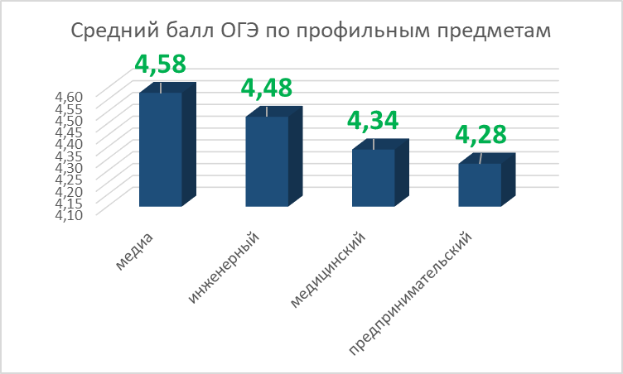
Набор в классы городских проектов
в 2022/2023 году

Slide 16
ВОПРОСЫ И ОТВЕТЫ

